Slide 1
创世纪 第 5&11章
从挪亚的家谱看天父的爱
感觉：
枯燥 活泼

Slide 2
为什么要读旧约？
旧约：预表基督
四福音书：彰显基督
使徒行传：传扬基督
保罗及其他书信：解释基督
启示录：启示基督
美国达拉斯神学院教育声明：我们相信全本圣经，均以主耶稣基督第一次及第二次降临其人其事为中心。因此，读任何一部份的经文时，包括旧约在内，必须以基督为中心，否则都不算正确地明白经文。我们也相信圣经的写成都是为了要我们实践应用在生活上。

Slide 3
亚当的后代： 亚当——挪亚
【创 5:3】1亚当活到一百三十岁，生了一个儿子，形像样式和自己相似，就给他起名叫塞特。
【创 5:4】 亚当生塞特之后, 又在世八百年, 并且生儿养女。
【创 5:5】亚当共活了九百三十岁就死了。
【创 5:6】2塞特活到一百零五岁，生了以挪士。
【创 5:7】 塞特生以挪士之后, 又活了八百零七年, 并且生儿养女。
【创 5:8】 塞特共活了九百一十二岁就死了。
【创 5:9】3以挪士活到九十岁，生了该南。
【创 5:10】 以挪士生该南之后, 又活了八百一十五年, 并且生儿养女。
【创 5:11】以挪士共活了九百零五岁就死了。
【创 5:12】4该南活到七十岁，生了玛勒列。
【创 5:13】 该南生玛勒列之后, 又活了八百四十年, 并且生儿养女。
【创 5:14】 该南共活了九百一十岁就死了。
【创 5:15】5玛勒列活到六十五岁，生了雅列。
【创 5:16】 玛勒列生雅列之后, 又活了八百三十年, 并且生儿养女。
【创 5:17】玛勒列共活了八百九十五岁就死了。

Slide 4
【创 5:18】6雅列活到一百六十二岁，生了以诺。
【创 5:19】 雅列生以诺之后, 又活了八百年, 并且生儿养女。
【创 5:20】 雅列共活了九百六十二岁就死了。
【创 5:21】7以诺活到六十五岁，生了玛土撒拉。
【创 5:22】 以诺生玛土撒拉之后，与神同行三百年，并且生儿养女。
【创 5:23】以诺共活了三百六十五岁。
【创 5:24】 以诺与神同行，神将他取去，他就不在世了。
【创 5:25】8玛土撒拉活到一百八十七岁，生了拉麦。
【创 5:26】 玛土撒拉生拉麦之后，又活了七百八十二年，并且生儿养女。
【创 5:27】 玛土撒拉共活了九百六十九岁就死了。
【创 5:28】9拉麦活到一百八十二岁，生了一个儿子，
【创 5:29】 给他起名叫挪亚，说：“这个儿子必为我们的操作和手中的劳苦安慰我们。这操作劳苦是因为耶和华咒诅地。”
【创 5:30】 拉麦生挪亚之后，又活了五百九十五年，并且生儿养女。
【创 5:31】 拉麦共活了七百七十七岁就死了。
【创 5:32】10挪亚五百岁生了闪、含、雅弗。

Slide 5
闪的后代： 挪亚的儿子闪——亚伯拉罕
【创 11:10】1 闪的后代记在下面：洪水以后二年，闪一百岁生了亚法撒。
【创 11:11】 闪生亚法撒之后，又活了五百年，并且生儿养女。
【创 11:12】2亚法撒活到三十五岁，生了沙拉。
【创 11:13】 亚法撒生沙拉之后，又活了四百零三年，并且生儿养女。
【创 11:14】3沙拉活到三十岁，生了希伯。
【创 11:15】 沙拉生希伯之后，又活了四百零三年，并且生儿养女。
【创 11:16】4希伯活到三十四岁，生了法勒。
【创 11:17】 希伯生法勒之后，又活了四百三十年，并且生儿养女。
【创 11:18】5法勒活到三十岁，生了拉吴。
【创 11:19】 法勒生拉吴之后，又活了二百零九年，并且生儿养女。
【创 11:20】6拉吴活到三十二岁，生了西鹿。
【创 11:21】 拉吴生西鹿之后，又活了二百零七年，并且生儿养女。
【创 11:22】7西鹿活到三十岁，生了拿鹤。
【创 11:23】 西鹿生拿鹤之后，又活了二百年，并且生儿养女。
【创 11:24】8拿鹤活到二十九岁，生了他拉。
【创 11:25】 拿鹤生他拉之后，又活了一百一十九年，并且生儿养女。
【创 11:26】9他拉活到七十岁，生了10亚伯兰、拿鹤、哈兰。

Slide 6
亚当的后代 | 闪的后代
【创 5:3】1 亚当活到一百三十岁，生了一个儿子，...就给他起名叫塞特。 【创 5:4】 亚当生塞特之后，又在世八百年， 并且生儿养女。 【创 5:5】亚当共活了九百三十岁就死了。 | 【创 11:10】1 闪的后代记在下面：洪水以后二年，闪一百岁生了亚法撒。 【创 11:11】 闪生亚法撒之后，又活了五百年，并且生儿养女。
【创 5:6】2塞特活到一百零五岁,生了以挪士。 【创 5:7】 塞特生以挪士之后, 又活了八百零七年, 并且生儿养女。 【创 5:8】塞特共活了九百一十二岁就死了。 | 【创 11:12】2亚法撒活到三十五岁，生了沙拉。 【创 11:13】 亚法撒生沙拉之后，又活了四百零三年，并且生儿养女。
【创 5:9】3以挪士活到九十岁，生了该南。 【创 5:10】 以挪士生该南之后, 又活了八百一十五年, 并且生儿养女。 【创 5:11】以挪士共活了九百零五岁就死了。 | 【创 11:14】3沙拉活到三十岁，生了希伯。 【创 11:15】 沙拉生希伯之后，又活了四百零三年，并且生儿养女。
【创 5:12】4该南活到七十岁，生了玛勒列。 【创 5:13】 该南生玛勒列之后, 又活了八百四十年, 并且生儿养女。 【创 5:14】 该南共活了九百一十岁就死了。 | 【创 11:16】4希伯活到三十四岁，生了法勒。 【创 11:17】 希伯生法勒之后，又活了四百三十年，并且生儿养女。
洪水前
洪水后
揣摩神的心意：
神默示作者摩西时的心情

Slide 7
【创 5:4】1亚当生塞特之后, 又在世八百年, 并且生儿养女。
【创 5:5】 亚当共活了九百三十岁就死了。
【创 5:6】2塞特活到一百零五岁，生了以挪士。
【创 5:7】 塞特生以挪士之后, 又活了八百零七年, 并且生儿养女。
【创 5:8】 塞特共活了九百一十二岁就死了。
【创 5:9】3以挪士活到九十岁，生了该南。
【创 5:10】 以挪士生该南之后, 又活了八百一十五年, 并且生儿养女。
【创 5:11】 以挪士共活了九百零五岁就死了。
【创 5:12】4该南活到七十岁，生了玛勒列。
【创 5:13】 该南生玛勒列之后, 又活了八百四十年, 并且生儿养女。
【创 5:14】 该南共活了九百一十岁就死了。
【创 5:15】5玛勒列活到六十五岁，生了雅列。
【创 5:16】 玛勒列生雅列之后, 又活了八百三十年, 并且生儿养女。
【创 5:17】 玛勒列共活了八百九十五岁就死了。
【创 5:18】6雅列活到一百六十二岁，生了以诺。
【创 5:19】 雅列生以诺之后, 又活了八百年, 并且生儿养女。
【创 5:20】 雅列共活了九百六十二岁就死了。
“就死了”
无可奈何花落去
罪的工价就是死
我们经过的日子都在你震怒之下;我们度尽的年岁好像一声叹息。（诗90:9）
大洪水审判前的家谱
亚当 10代 挪亚
“生儿养女”
生机勃勃
满有祝福
生养出一代又一代神的见证人，等候“女人的后裔”的到来。

Slide 8
【创 5:4】1亚当生塞特之后, 又在世八百年, 并且生儿养女。
【创 5:5】 亚当共活了九百三十岁就死了。
【创 5:6】2塞特活到一百零五岁，生了以挪士。
【创 5:7】 塞特生以挪士之后, 又活了八百零七年, 并且生儿养女。
【创 5:8】 塞特共活了九百一十二岁就死了。
【创 5:9】3以挪士活到九十岁，生了该南。
【创 5:10】 以挪士生该南之后, 又活了八百一十五年, 并且生儿养女。
【创 5:11】 以挪士共活了九百零五岁就死了。
【创 5:12】4该南活到七十岁，生了玛勒列。
【创 5:13】 该南生玛勒列之后, 又活了八百四十年, 并且生儿养女。
【创 5:14】 该南共活了九百一十岁就死了。
【创 5:15】5玛勒列活到六十五岁，生了雅列。
【创 5:16】 玛勒列生雅列之后, 又活了八百三十年, 并且生儿养女。
【创 5:17】 玛勒列共活了八百九十五岁就死了。
【创 5:18】6雅列活到一百六十二岁，生了以诺。
【创 5:19】 雅列生以诺之后, 又活了八百年, 并且生儿养女。
【创 5:20】 雅列共活了九百六十二岁就死了。
“就死了”
无可奈何花落去
罪的工价就是死
【创 3:15】 我又要叫你和女人彼此为仇；你的后裔和女人的后裔也彼此为仇。女人的后裔要伤你的头；你要伤他的脚跟。”
我们经过的日子都在你震怒之下;我们度尽的年岁好像一声叹息。（诗90:9）
女人的后裔：童女怀孕。
人虽由女人而生，都是男人的后裔。
大洪水审判前的家谱
亚当 10代 挪亚
【赛 7:14】 因此，主自己要给你们一个兆头，必有童女怀孕生子，给他起名叫以马内利（就是“神与我们同在”的意思）。
“生儿养女”
生机勃勃
满有祝福
预表基督
生养出一代又一代神的见证人，等候“女人的后裔”的到来。

Slide 9
闪的后代
【创 11:10】1 闪的后代记在下面：洪水以后二年，闪一百岁生了亚法撒。
【创 11:11】 闪生亚法撒之后，又活了五百年，并且生儿养女。
【创 11:12】2亚法撒活到三十五岁，生了沙拉。
【创 11:13】 亚法撒生沙拉之后，又活了四百零三年，并且生儿养女。
【创 11:14】3沙拉活到三十岁，生了希伯。
【创 11:15】 沙拉生希伯之后，又活了四百零三年，并且生儿养女。
【创 11:16】4希伯活到三十四岁，生了法勒。
【创 11:17】 希伯生法勒之后，又活了四百三十年，并且生儿养女。
【创 11:18】5法勒活到三十岁，生了拉吴。
【创 11:19】 法勒生拉吴之后，又活了二百零九年，并且生儿养女。
【创 11:20】6拉吴活到三十二岁，生了西鹿。
【创 11:21】 拉吴生西鹿之后，又活了二百零七年，并且生儿养女。
【创 11:22】7西鹿活到三十岁，生了拿鹤。
【创 11:23】 西鹿生拿鹤之后，又活了二百年，并且生儿养女。
【创 11:24】8拿鹤活到二十九岁，生了他拉。
【创 11:25】 拿鹤生他拉之后，又活了一百一十九年，并且生儿养女。
【创 11:26】9他拉活到七十岁，生了10亚伯兰、拿鹤、哈兰。
“生儿养女”
生生不息
满有祝福
彩虹之约后的家谱
闪 10代 亚伯兰
生养出一代又一代神的见证人，神预定拣选亚伯拉罕，女人的后裔从这一族而出。
神的救赎进行中...

Slide 10
闪的后代
【创 11:10】1 闪的后代记在下面：洪水以后二年，闪一百岁生了亚法撒。
【创 11:11】 闪生亚法撒之后，又活了五百年，并且生儿养女。
【创 11:12】2亚法撒活到三十五岁，生了沙拉。
【创 11:13】 亚法撒生沙拉之后，又活了四百零三年，并且生儿养女。
【创 11:14】3沙拉活到三十岁，生了希伯。
【创 11:15】 沙拉生希伯之后，又活了四百零三年，并且生儿养女。
【创 11:16】4希伯活到三十四岁，生了法勒。
【创 11:17】 希伯生法勒之后，又活了四百三十年，并且生儿养女。
【创 11:18】5法勒活到三十岁，生了拉吴。
【创 11:19】 法勒生拉吴之后，又活了二百零九年，并且生儿养女。
【创 11:20】6拉吴活到三十二岁，生了西鹿。
【创 11:21】 拉吴生西鹿之后，又活了二百零七年，并且生儿养女。
【创 11:22】7西鹿活到三十岁，生了拿鹤。
【创 11:23】 西鹿生拿鹤之后，又活了二百年，并且生儿养女。
【创 11:24】8拿鹤活到二十九岁，生了他拉。
【创 11:25】 拿鹤生他拉之后，又活了一百一十九年，并且生儿养女。
【创 11:26】9他拉活到七十岁，生了10亚伯兰、拿鹤、哈兰。
“生儿养女”
生生不息
满有祝福
【太 1:1】 亚伯拉罕的后裔、大卫的子孙、耶稣基督的家谱：... ...
彩虹之约后的家谱
【太 1:17】 这样，从亚伯拉罕到大卫共有十四代，从大卫到迁至巴比伦的时候也有十四代，从迁至巴比伦的时候到基督又有十四代。
闪 10代 亚伯兰
生养出一代又一代神的见证人，神预定拣选亚伯拉罕，女人的后裔从这一族而出。
预示：耶稣基督的第一次降临，
道成肉身，拯救人类。
神的救赎进行中...

Slide 11
从亚当的家谱，看天父的爱
【创 5:21】7以诺活到六十五岁，生了玛土撒拉。
【创 5:22】 以诺生玛土撒拉之后，与神同行三百年，并且生儿养女。
【创 5:23】 以诺共活了三百六十五岁。
【创 5:24】 以诺与神同行，神将他取去，他就不在世了。
【创 5:25】8玛土撒拉活到一百八十七岁，生了拉麦。
【创 5:26】 玛土撒拉生拉麦之后，又活了七百八十二年，并且生儿养女。
【创 5:27】 玛土撒拉共活了九百六十九岁就死了。
【创 5:28】9拉麦活到一百八十二岁，生了一个儿子，
【创 5:29】 给他起名叫挪亚，说：“这个儿子必为我们的操作和手中的
劳苦安慰我们。这操作劳苦是因为耶和华咒诅地。”
【创 5:30】 拉麦生挪亚之后，又活了五百九十五年，并且生儿养女。
【创 5:31】 拉麦共活了七百七十七岁就死了。
【创 5:32】10挪亚五百岁生了闪、含、雅弗。
以诺
挪亚老爷爷
365岁
在世最短
玛土撒拉
挪亚爷爷
寿命最长
969岁
拉麦
挪亚父亲
寿命最短
777岁
挪亚字义是“休息”,让敬拜神的人,在劳苦中得着安慰。

Slide 12
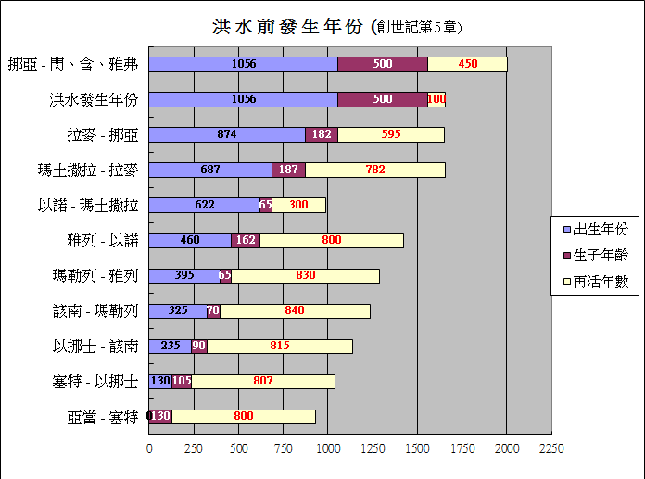
神的安排——得着安慰
10挪亚 – 闪含雅弗
洪水发生年份
600岁
当洪水泛滥在地上的时候,挪亚整六百岁。(创 7:6)
+
第1656 年
9拉麦 – 挪亚
8玛土撒拉 – 拉麦
7以诺 – 玛土撒拉
+ =777岁
第1651 年
寿命最短
大洪水之前5年
拉麦 777岁完美离世
免遭洪水审判
+ = 969岁
第1656 年
寿命最长
+ = 365
987
在世最短
+ = 962
2.玛土撒拉：当他死时,这时代就要受审判,离世后同年大洪水
6雅列 – 以诺
5玛勒列 – 雅列
4该南 – 玛勒列
1422
+ = 895
1290
3.其他祖先都在大洪水前离世。
+ = 910
1235
天父的爱
公义 怜悯 慈爱
3以挪士 – 该南
2塞特 – 以挪士
1亚当 – 塞特
+ = 905
1140
+ = 912
1042
以诺：在世365年
一年365天
寓意天天与神同行
+ = 930
930

Slide 13
10挪亚 – 闪含
雅弗
洪水发生年份
天父的爱
公义 怜悯 慈爱
2006
红线: 亚当930岁离世
1.享九世同堂之福,
补该隐杀亚伯之痛。
2.看到: 以挪士敬拜神
以诺与神同行
救恩没有离开他的后裔
1656
9拉麦 – 挪亚
8玛土撒拉 – 拉麦
7以诺 – 玛土撒拉
1651
1656
365岁
987
绿线:以诺与神同行365岁被提
1.神拣选亚当第七世孙脱离死亡权势
2. 以诺预表第二亚当——基督。
3.亚当的七代子孙都看到了他活着被提(亚当&挪亚除外)。
6雅列 – 以诺
5玛勒列 – 雅列
4该南 – 玛勒列
1422
1290
1235
蓝线: 塞特912岁离世, 七世同堂
3以挪士 – 该南
2塞特 – 以挪士
1亚当 – 塞特
1140
+ = 912岁
1042
紫线: 挪亚出生,以挪士七世同堂
塞特&以挪士都是七世同堂：完美人生
930
神为亚当家族安排了很多个七

Slide 14
天父的爱
公义 怜悯 慈爱
七 代表完美, 完全
神六天创造，第七天安息，欣赏祂的杰作。
时间：神赐下人的生活周期，每周七天。
视觉：神创造色彩，红橙黄绿青蓝紫，七色彩虹。
听觉：神创造声音，1哆2来3咪4发5梭6拉7西，七个音节。
征战：绕耶利哥城七次
饶恕：七十个七次
献祭：弹血七次
定向：北斗七星
... ... ... ...
以挪士 905岁，七世同堂，完美人生
塞特 912岁, 七世同堂，完美人生
拉麦 寿命最短777岁,完美离世,免遭洪水审判(提前5年)
以诺 预表第二亚当——基督，与神同行300年，365岁被提。
1.神拣选亚当第七世孙——以诺，脱离死亡权势
3.亚当的七代子孙都看到了以诺被提神迹(亚当&挪亚除外)。
亚当 930岁离世：1.享九世同堂之福, 补该隐杀亚伯之痛。
2.看到: 以挪士敬拜神，以诺与神同行
3.印证神的救恩没有离开他的后裔

Slide 15
10挪亚 – 闪含
雅弗
洪水发生年份
2006
天父的爱
赐福 塞特, 以挪士
七世同堂,完美人生
1656
9拉麦 – 挪亚
8玛土撒拉 – 拉麦
7以诺 – 玛土撒拉
1651
天父的爱
赐福把孩子带来
教会敬拜神的家庭
赐福孩子&父母
赐福主日学老师
1656
365岁
987
6雅列 – 以诺
5玛勒列 – 雅列
4该南 – 玛勒列
1422
1290
塞特是人类敬拜神的榜样
1235
塞特带领儿子以挪士从小敬拜神
家族的人开始求告耶和华的名。
3以挪士 – 该南
2塞特 – 以挪士
1亚当 – 塞特
1140
+ = 912岁
1042
【创 4:26】塞特也生了一个儿子，起名叫以挪士。那时候，人才求告耶和华的名。
930

Slide 16
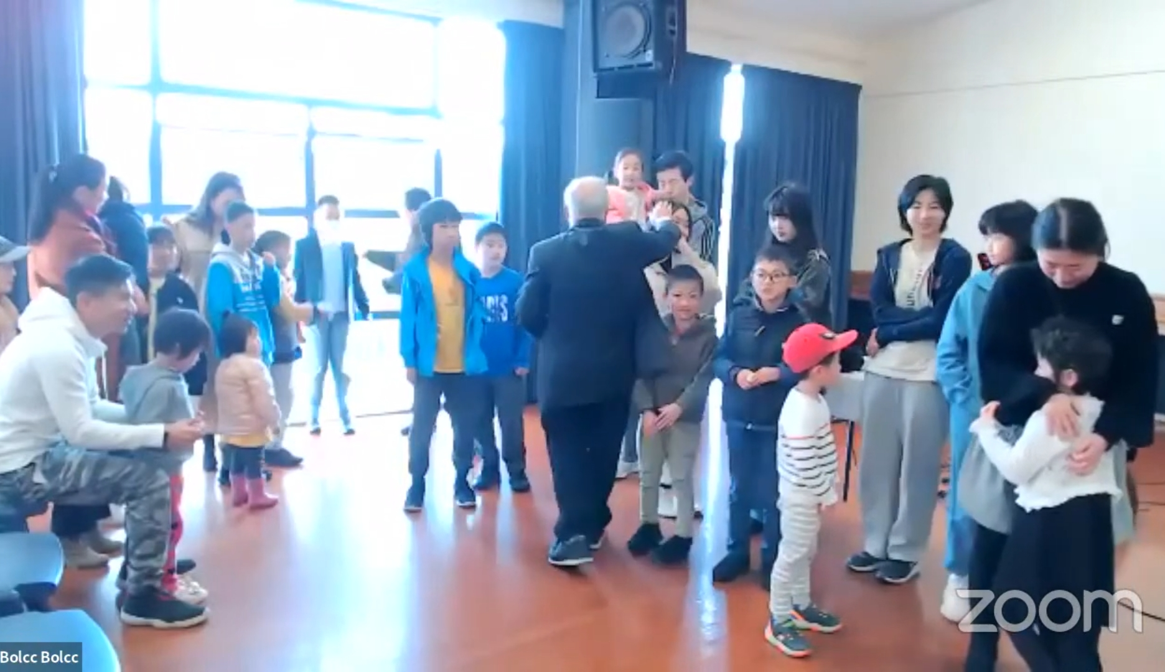
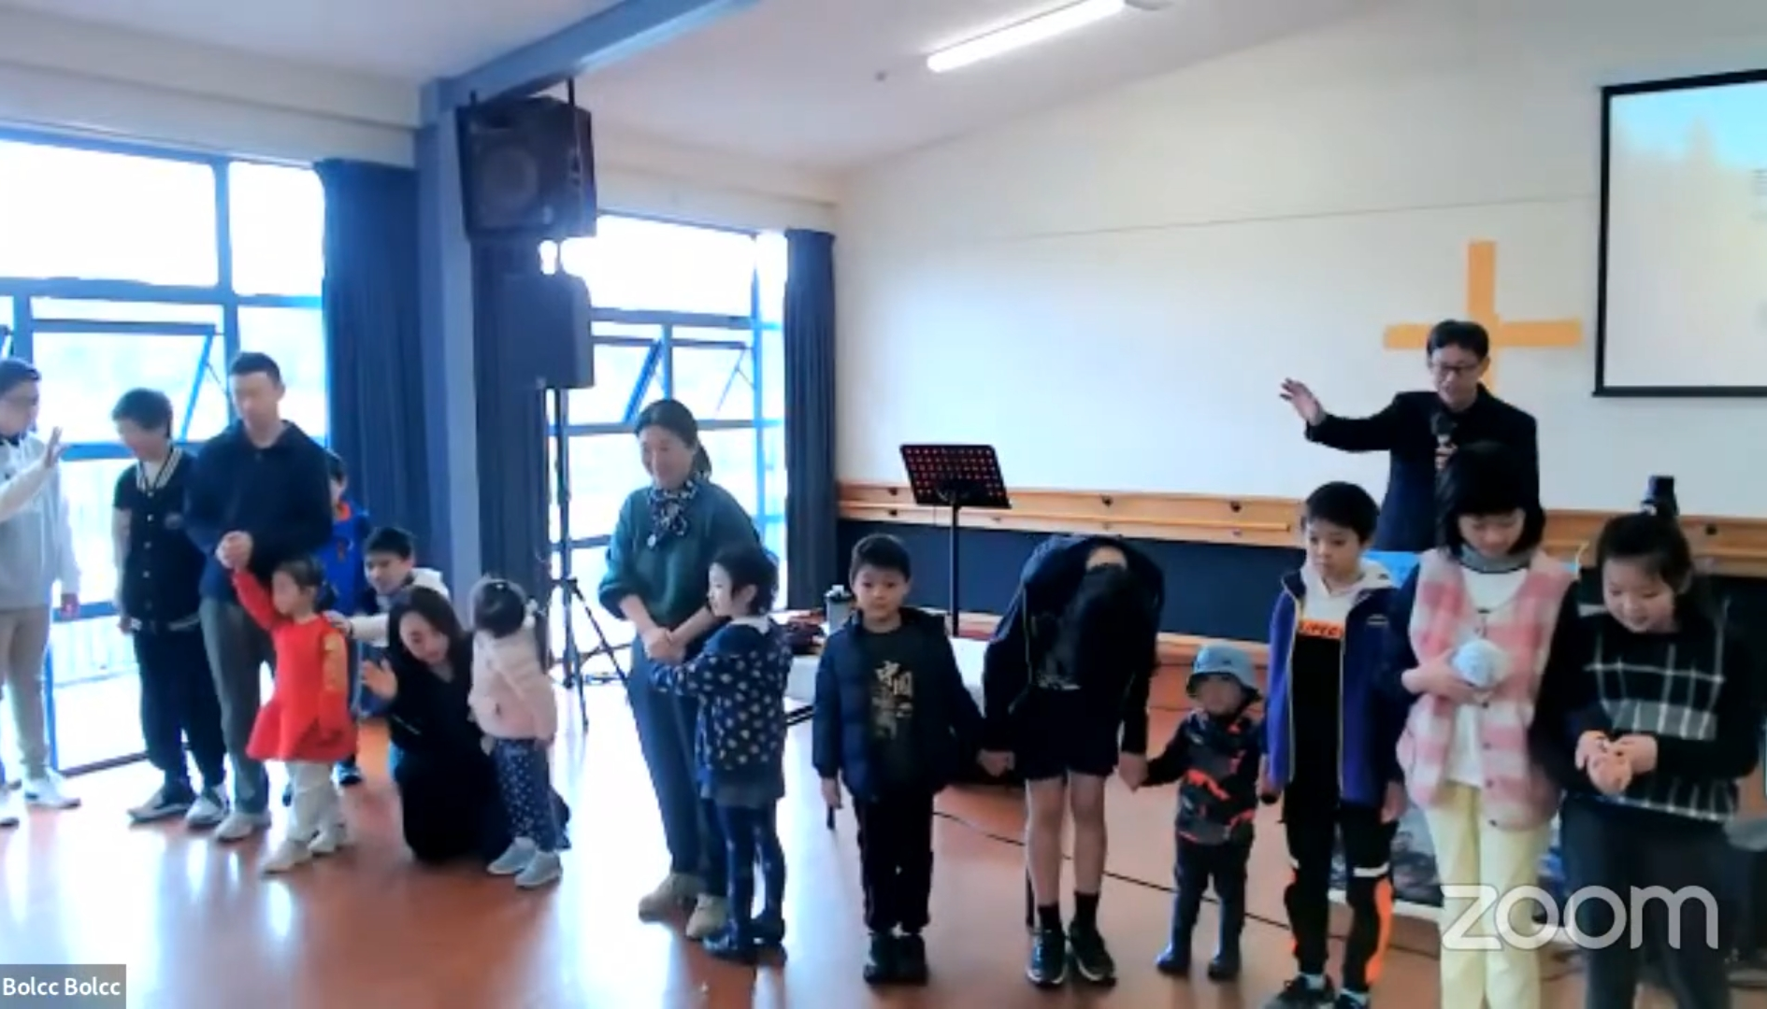
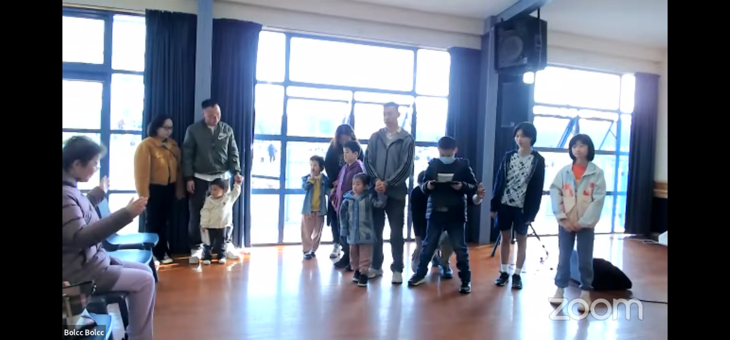
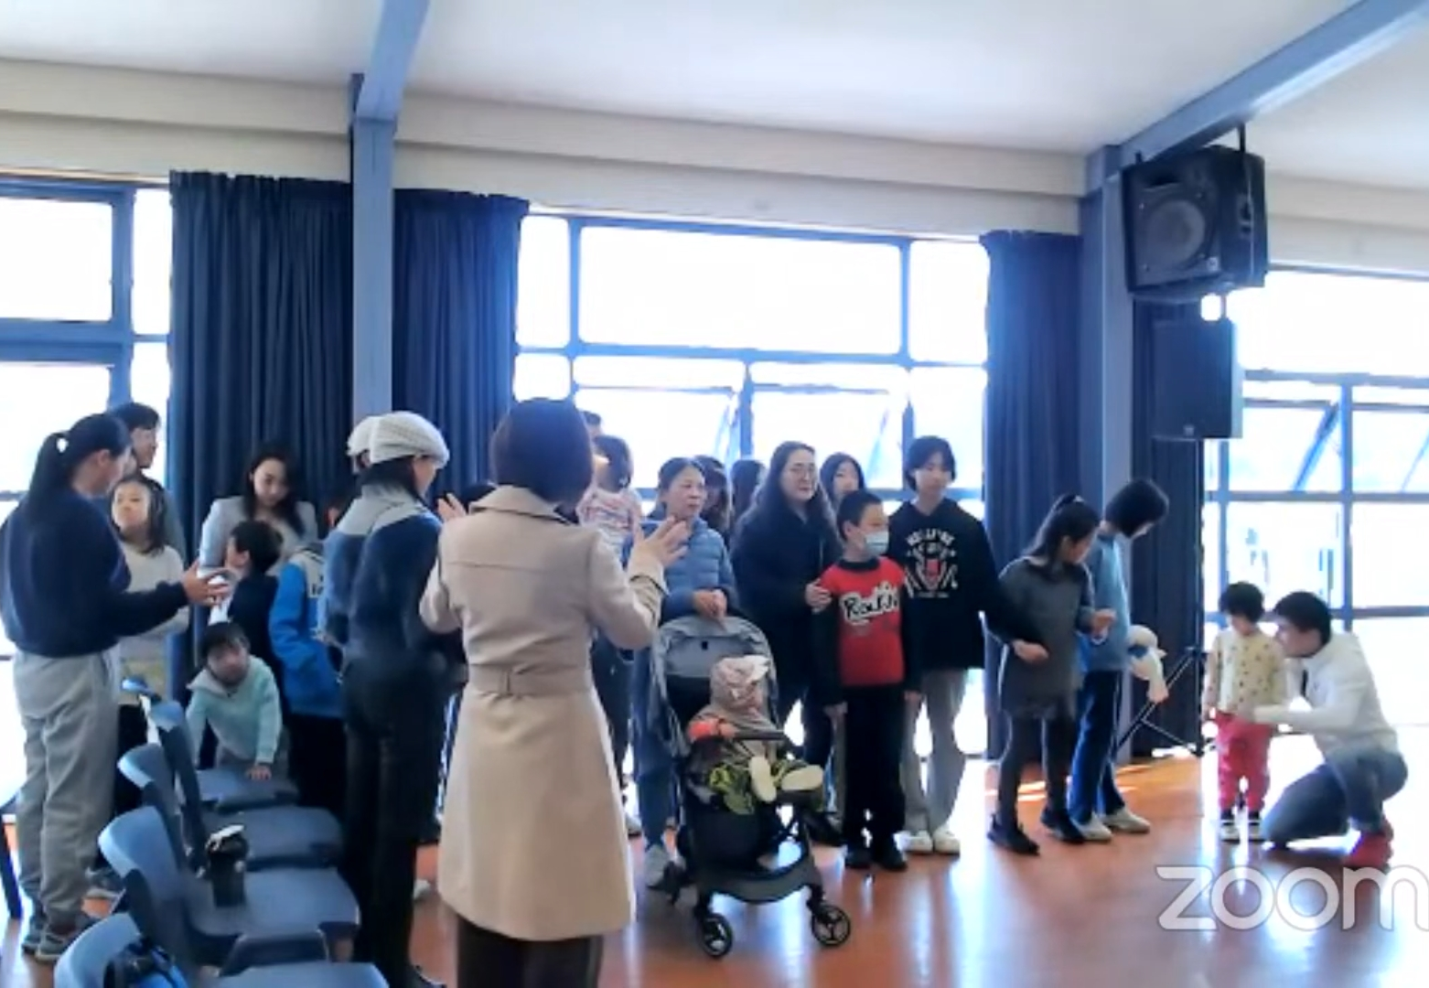
10挪亚 – 闪含
雅弗
洪水发生年份
2006
天父的爱
赐福 塞特, 以挪士
七世同堂,完美人生
1656
9拉麦 – 挪亚
8玛土撒拉 – 拉麦
7以诺 – 玛土撒拉
1651
天父的爱
赐福把孩子带来
教会敬拜神的家庭
赐福孩子&父母
赐福主日学老师
1656
365岁
987
6雅列 – 以诺
5玛勒列 – 雅列
4该南 – 玛勒列
1422
1290
塞特是人类敬拜神的榜样
1235
塞特带领儿子以挪士从小敬拜神
家族的人开始求告耶和华的名。
3以挪士 – 该南
2塞特 – 以挪士
1亚当 – 塞特
1140
+ = 912岁
1042
【创 4:26】塞特也生了一个儿子，起名叫以挪士。那时候，人才求告耶和华的名。
930

Slide 17
10挪亚 – 闪含
雅弗
洪水发生年份
2006
天父的爱
赐福 塞特, 以挪士
七世同堂,完美人生
1656
9拉麦 – 挪亚
8玛土撒拉 – 拉麦
7以诺 – 玛土撒拉
1651
天父的爱
赐福把孩子带来
教会敬拜神的家庭
赐福孩子&父母
赐福主日学老师
1656
天父的爱
神赐福带孩子来求告祂名的人
【诗 86:5】 主啊，你本为良善，乐意饶恕人，有丰盛的慈爱，赐给凡求告你的人。
365岁
987
6雅列 – 以诺
5玛勒列 – 雅列
4该南 – 玛勒列
1422
1290
塞特是人类敬拜神的榜样
1235
塞特带领儿子以挪士从小敬拜神
家族的人开始求告耶和华的名。
3以挪士 – 该南
2塞特 – 以挪士
1亚当 – 塞特
1140
+ = 912岁
1042
【创 4:26】塞特也生了一个儿子，起名叫以挪士。那时候，人才求告耶和华的名。
930

Slide 18
让我们天天与神同行
活出敬拜神的美好人生
感谢主！

